Slide 1

基于SpringBoot
个人博客的设计与实现
第八组实训项目答辩
指导老师：葛慧明老师
团队：组长及汇报人-刘晨雨
组员-罗佳艺，欧阳嘉雯，韩静雯，邹奕

Slide 2





目录
CONTENTS
项目背景
迭代过程
页面功能展示
团队成长

Slide 3
项目背景
项目背景
项目目标
前期准备

Slide 4

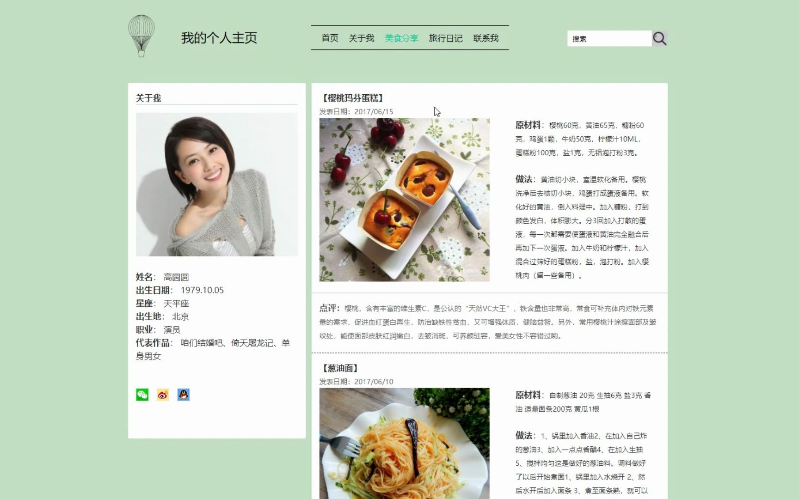
Ⅰ
项目背景
项目背景
当今社会，个人博客已经成为了人们分享知识、展示才华和记录生活的重要平台之一。通过个人博客，用户可以方便地发布和管理自己的文章，根据自己的兴趣和专业领域选择适当的分类和标签，使文章更具可读性和搜索性，吸引更多的读者。
因此，我们决定开发一款基于Spring Boot的个人博客项目。完备的个人博客应满足的需求除了发布文章，还包括丰富的互动功能，以促进读者和博主之间的交流和互动。读者可以对喜欢的文章进行点赞、收藏和评论，表达对作者的支持和欣赏。博客的设计还应当注重用户体验。通过简洁、直观的界面，用户可以通过分类、标签或关键词轻松浏览和搜索感兴趣的文章。另外，应当为博客管理员提供管理权限，使其能够方便快捷地对博客进行管理。为了清晰直观地了解用户构成和文章数据，应设置可视化统计模块。
迭代过程
页面功能展示
团队成长

Slide 5
Ⅰ
项目目标
项目背景
目标人群
目标功能
网络用户
注册/登录/注销
发布/修改/查看
分类/标签
推荐/搜索
归档/关于我
点赞/收藏/评论
消息推送
照片墙/音乐盒
可视化统计
迭代过程
页面功能展示
团队成长
目标显示端
Web端

Slide 6




Ⅰ
前期准备
项目背景
需求分析
流程设计
迭代过程
页面设计
确认前后端开发流程
设计需求功能表
确认功能优先级
页面功能展示
团队成长
任务分配
数据库设计
确认小组成员分工
分割任务，确认完成时间
绘制er图
设计并创建数据库

Slide 7
迭代过程
数据库迭代
功能迭代
页面迭代

Slide 8
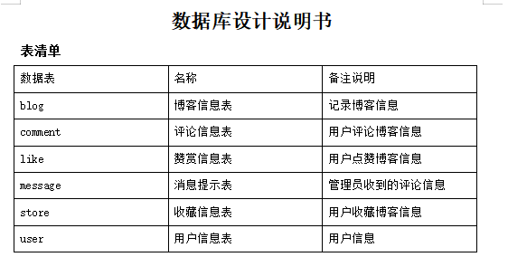
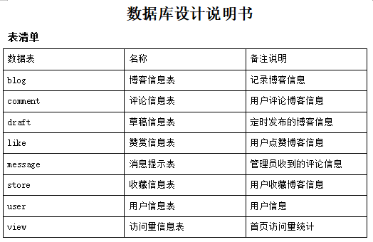
Ⅱ
数据库迭代
项目背景
第一次迭代
第二次迭代
迭代过程
页面功能展示
团队成长
六个数据表
记录博客信息，评论信息
赞赏信息，消息提示，
收藏信息，用户信息
八个数据表
新增草稿信息表
访问量信息表

Slide 9
Ⅱ
功能迭代
调整消息弹窗形式，不同的提示有不同的颜色区分
博客正文改用md格式，扩大内容的表现形式
限制游客在某些页面必须登录，提升个人博客的私密性
项目背景
部分功能在前端添加并实现，比如博客的分页处理，时间格式的显示，简介限制一定字数的预览。
增加uploadproject的java项目，完成图片上传功能。
增加搜索功能的模糊处理，提升用户体验
关联查询，改显示账号名为显示昵称
增加用户名、邮箱、密码的格式限制，完善注册功能
增加博客定时发布功能：增加了draft表格的增删改查，以及新建ScheduleController对草稿进行定期检查并移入可查看的blog表格
消息推送：新增messageController对管理员的消息进行增删改查
可视化部分：新建DataController对需要可视化的数据进行统计处理，包括首页的点击量，博客浏览量排行、用户信息统计等。
迭代过程
第四次迭代
页面功能展示
第三次迭代
团队成长
第二次迭代
完成博客信息、用户信息、评论点赞收藏的基本增删改查
第一次迭代

Slide 10
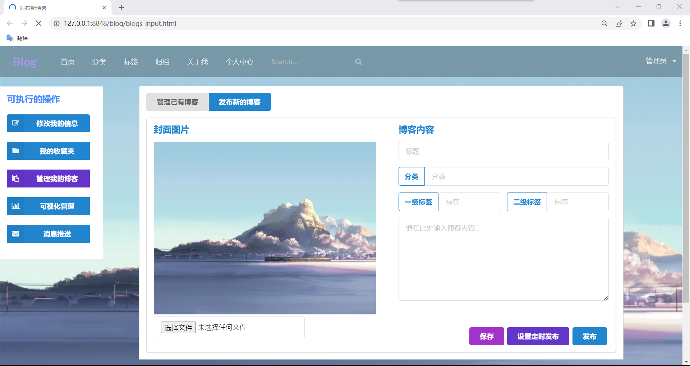
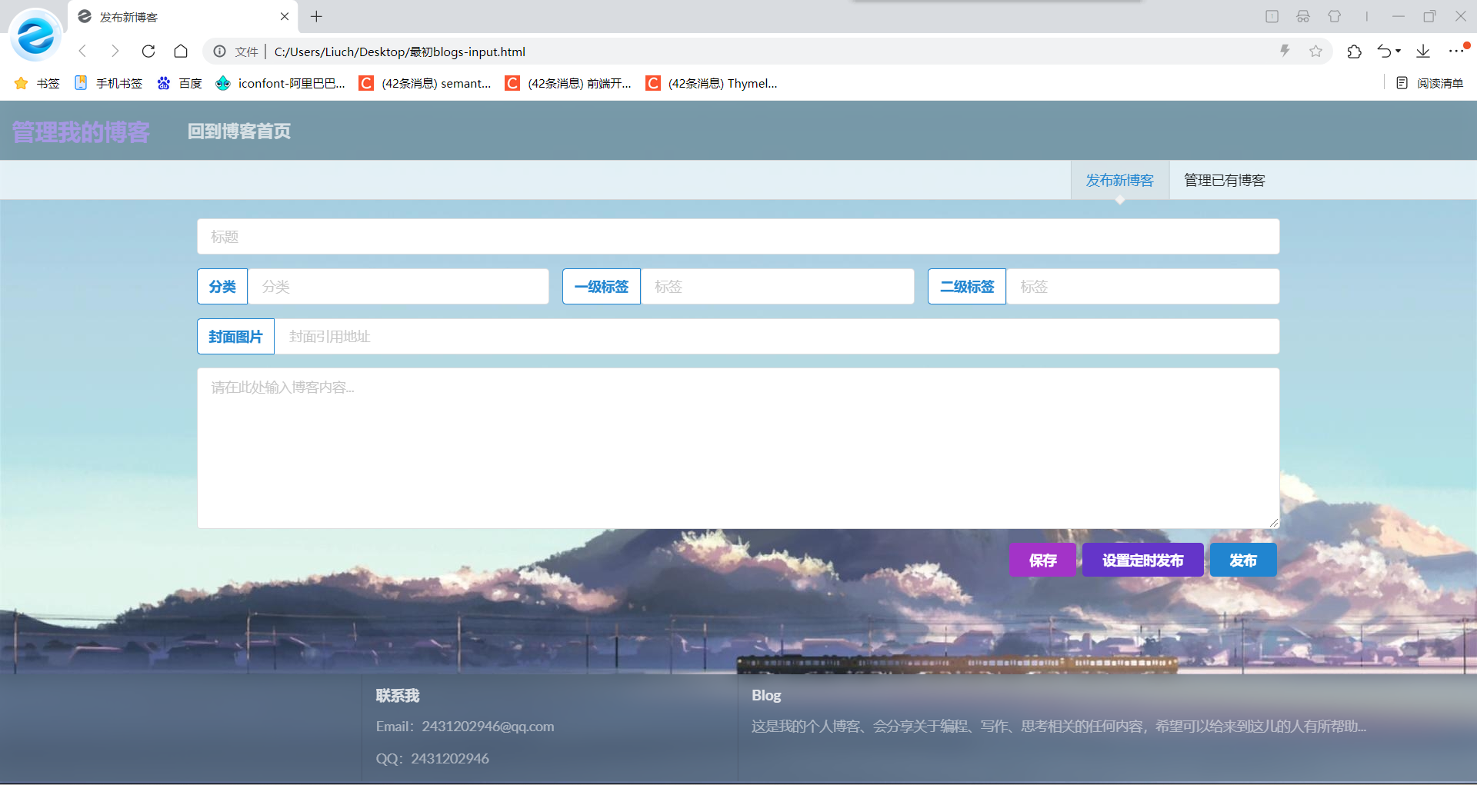
Ⅱ
页面迭代（添加封面图片）
项目背景
迭代过程
页面功能展示
团队成长

Slide 11
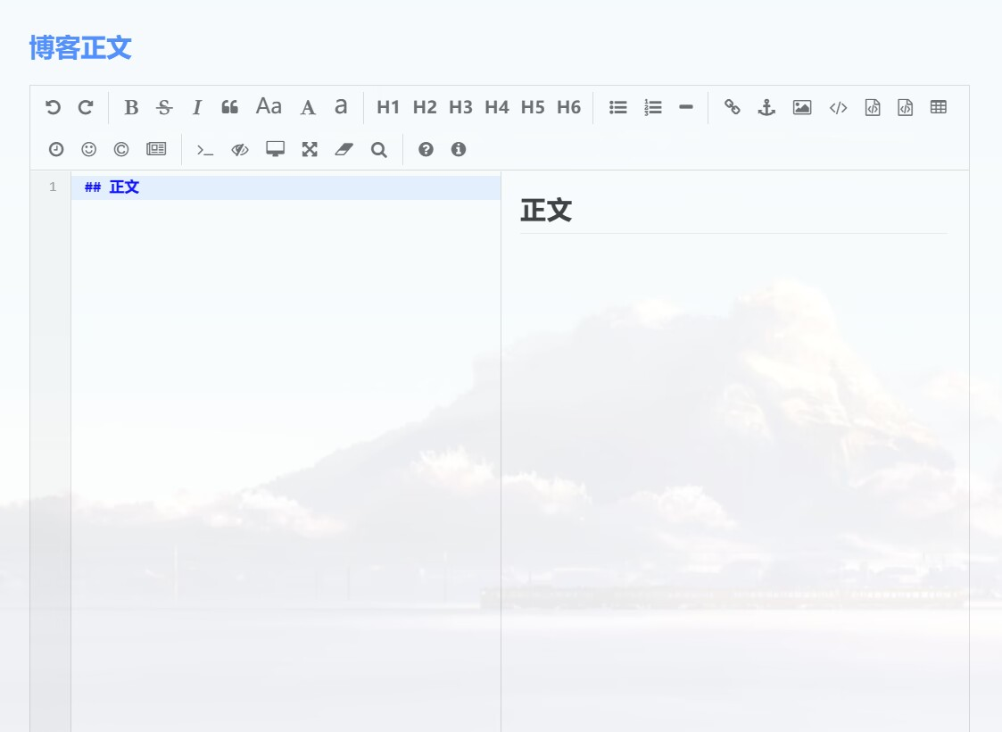
Ⅱ
页面迭代（markdown编辑器）
项目背景
迭代过程
页面功能展示
团队成长

Slide 12
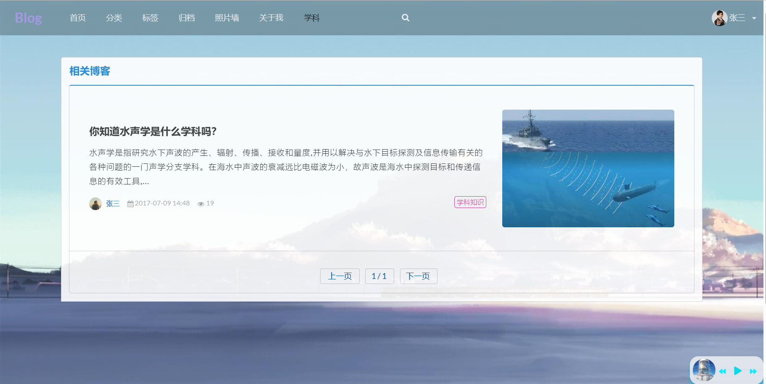
Ⅱ
页面迭代（音乐盒）
项目背景
迭代过程
页面功能展示
团队成长

Slide 13
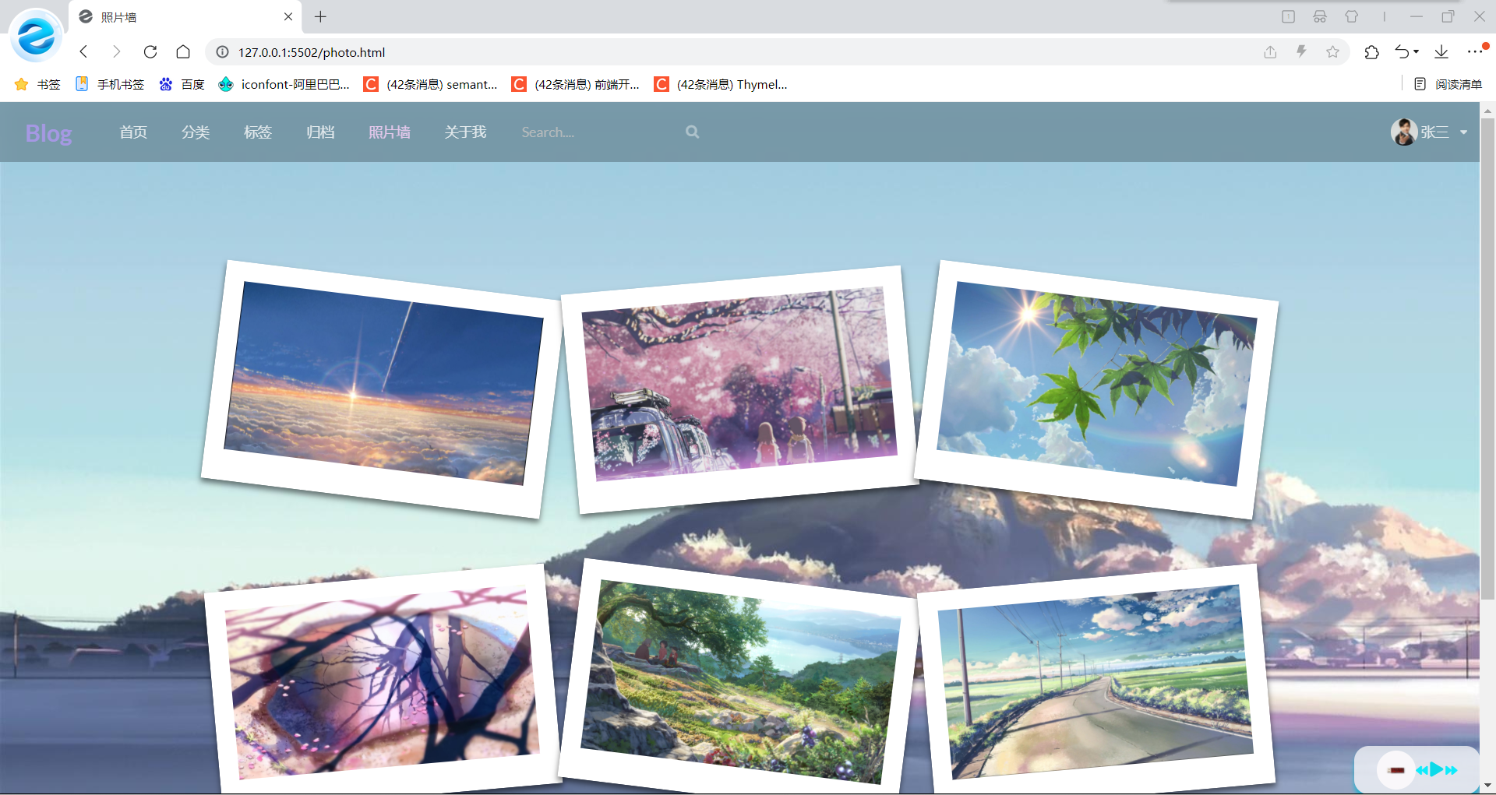
Ⅱ
页面迭代（照片墙）
项目背景
迭代过程
页面功能展示
团队成长

Slide 14
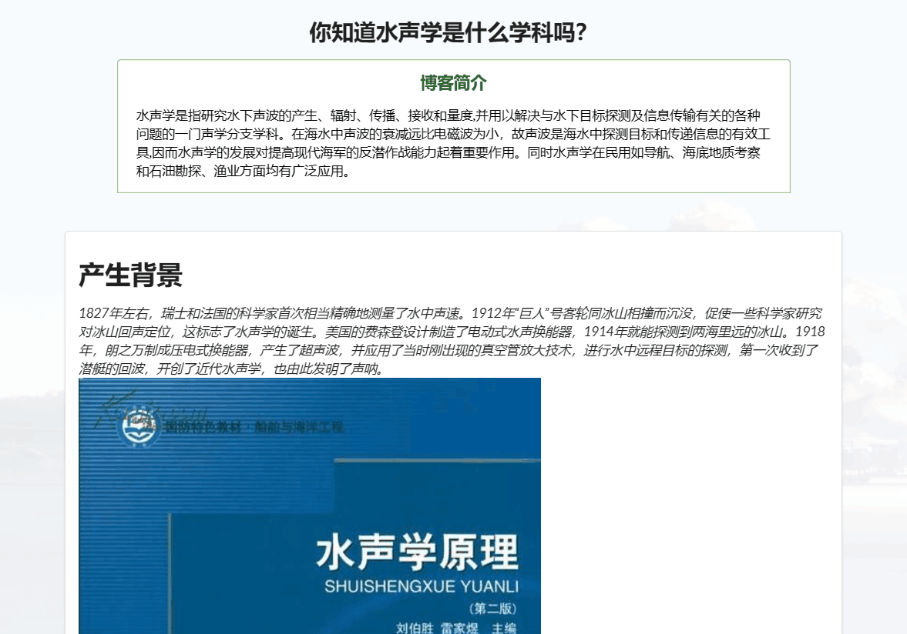
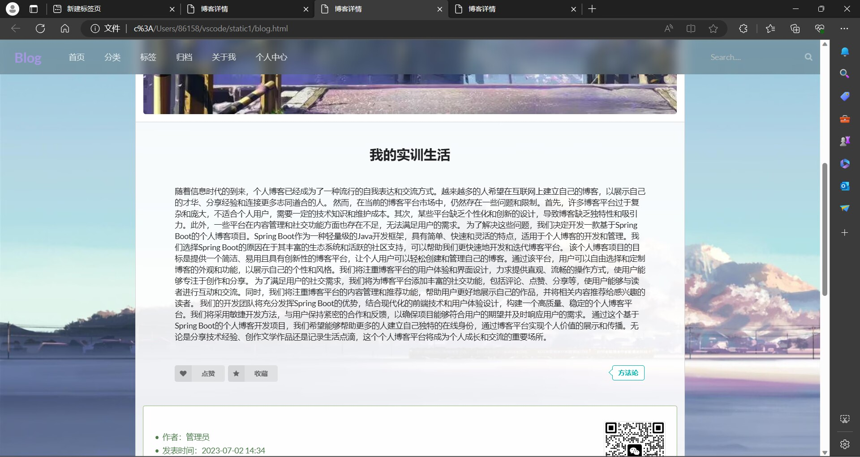
Ⅱ
页面迭代（博客内容简介）
项目背景
迭代过程
页面功能展示
团队成长

Slide 15
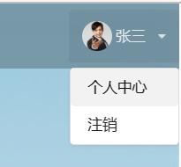
Ⅱ
页面迭代（导航栏下拉菜单）
项目背景
迭代过程
页面功能展示
团队成长

Slide 16
页面功能展示

Slide 17
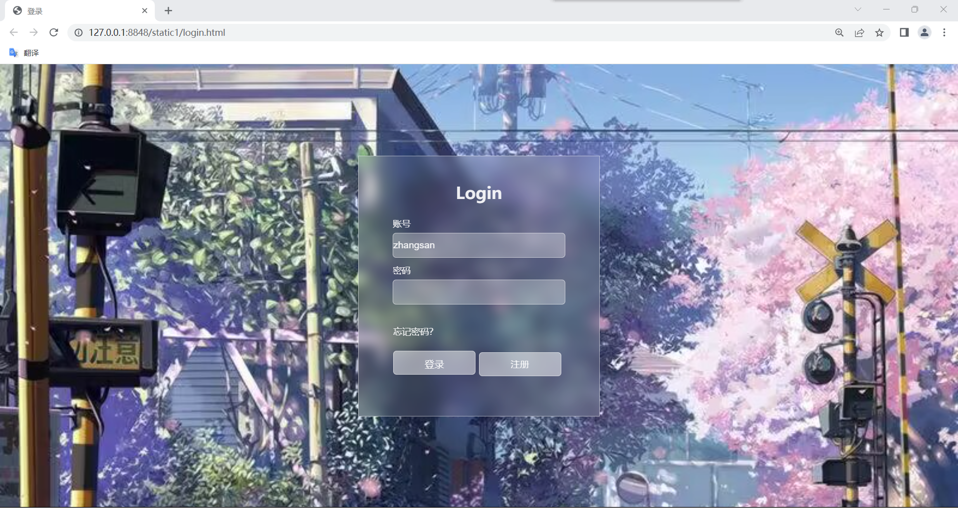
Ⅲ
用户注册/登录页面
项目背景
插入标题
请输入您的主要内容，请输入您的主要内容，请输入你的主要内容
迭代过程
请输入您的主要内容，请输入您的主要内容，请输入你的主要内容
页面功能展示
团队成长

Slide 18
Ⅲ
搜索结果页面
项目背景
插入标题
请输入您的主要内容，请输入您的主要内容，请输入你的主要内容
迭代过程
请输入您的主要内容，请输入您的主要内容，请输入你的主要内容
页面功能展示
团队成长

Slide 19
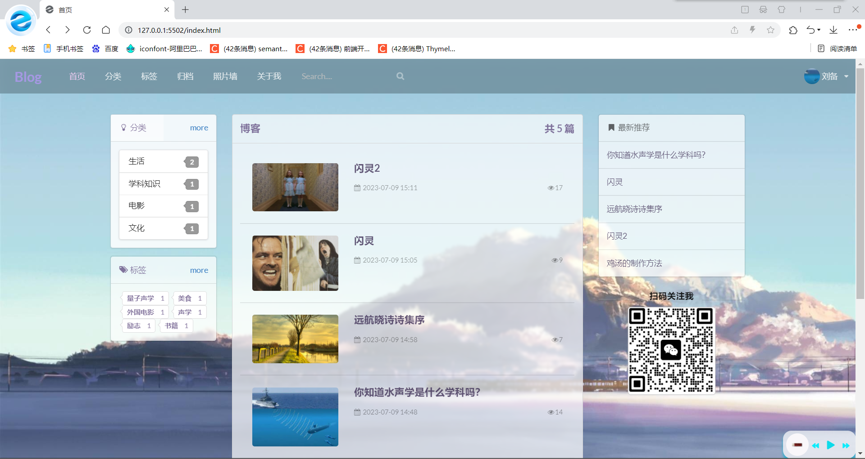
Ⅲ
博客首页
项目背景
插入标题
请输入您的主要内容，请输入您的主要内容，请输入你的主要内容
迭代过程
请输入您的主要内容，请输入您的主要内容，请输入你的主要内容
页面功能展示
团队成长

Slide 20
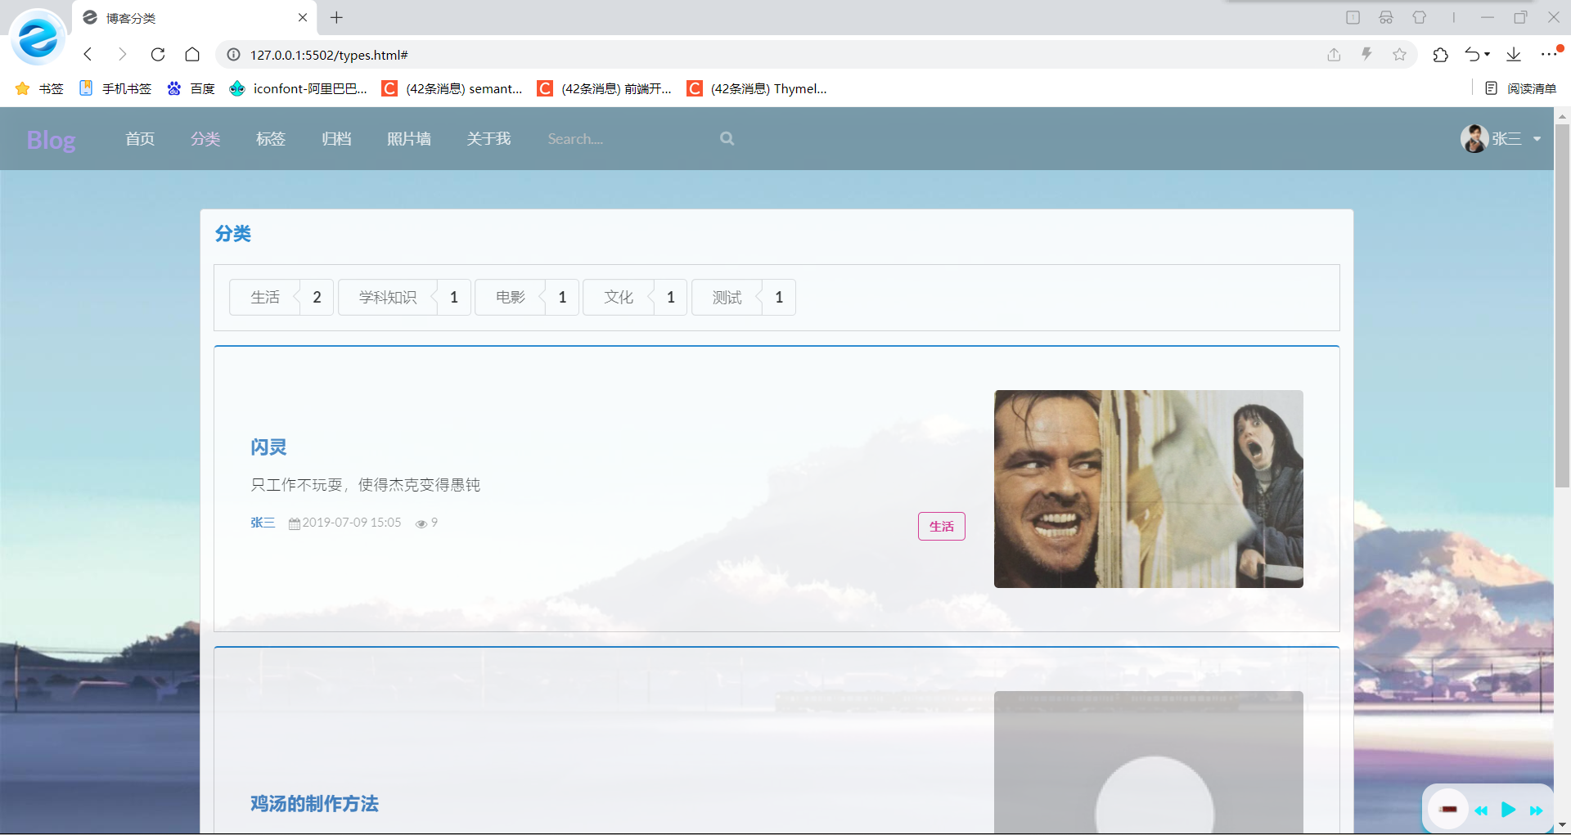
Ⅲ
分类页面
项目背景
插入标题
请输入您的主要内容，请输入您的主要内容，请输入你的主要内容
迭代过程
请输入您的主要内容，请输入您的主要内容，请输入你的主要内容
页面功能展示
团队成长

Slide 21
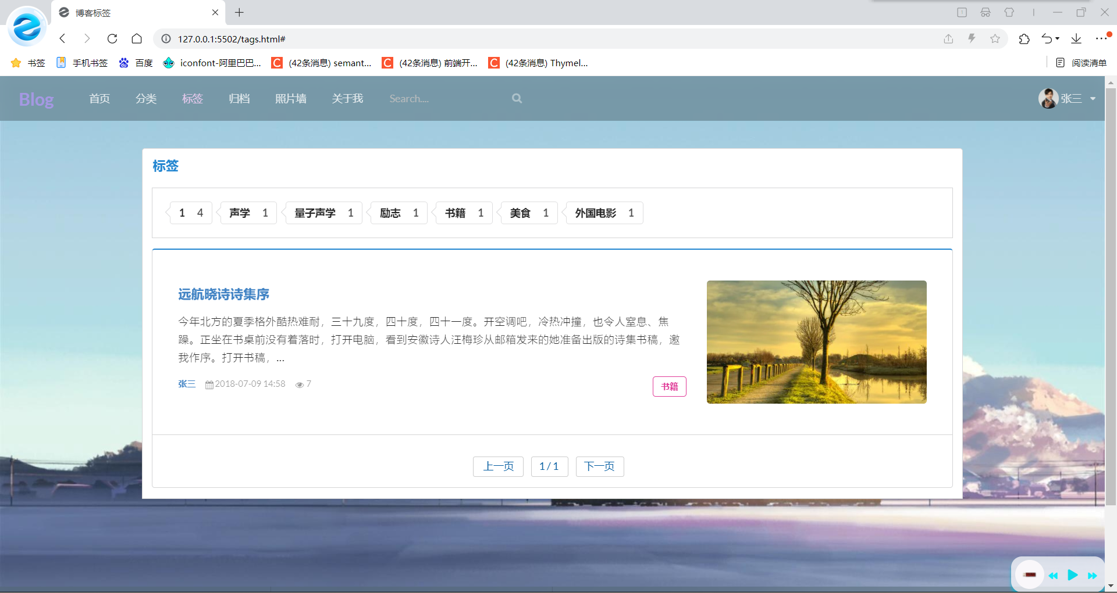
Ⅲ
标签页面
项目背景
插入标题
请输入您的主要内容，请输入您的主要内容，请输入你的主要内容
迭代过程
请输入您的主要内容，请输入您的主要内容，请输入你的主要内容
页面功能展示
团队成长

Slide 22
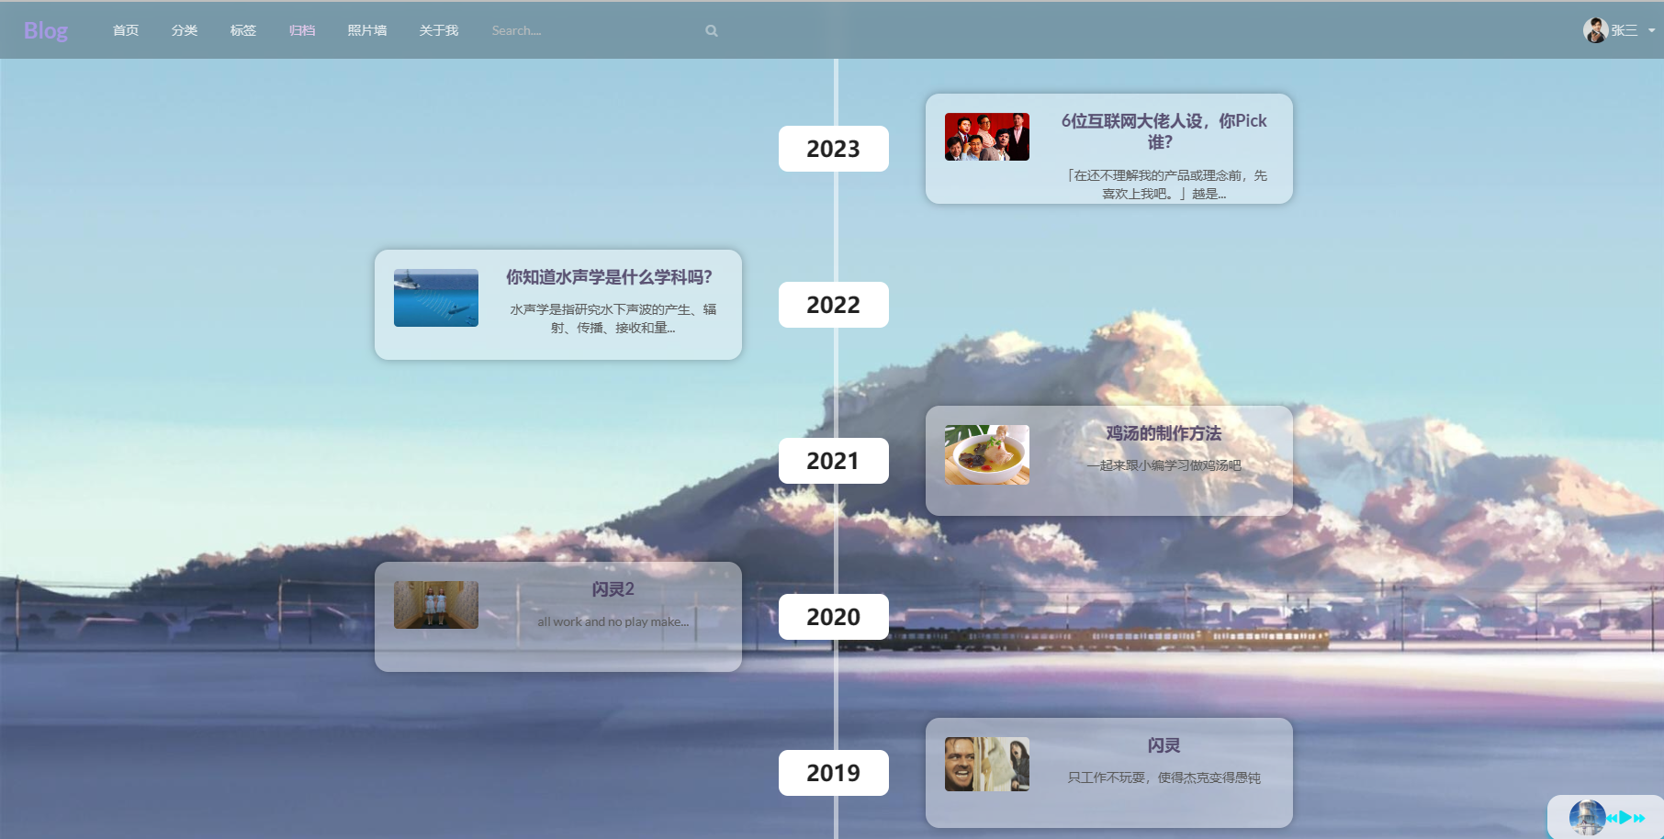
Ⅲ
归档页面
项目背景
插入标题
请输入您的主要内容，请输入您的主要内容，请输入你的主要内容
迭代过程
请输入您的主要内容，请输入您的主要内容，请输入你的主要内容
页面功能展示
团队成长

Slide 23
Ⅲ
照片墙页面
项目背景
插入标题
请输入您的主要内容，请输入您的主要内容，请输入你的主要内容
迭代过程
请输入您的主要内容，请输入您的主要内容，请输入你的主要内容
页面功能展示
团队成长

Slide 24
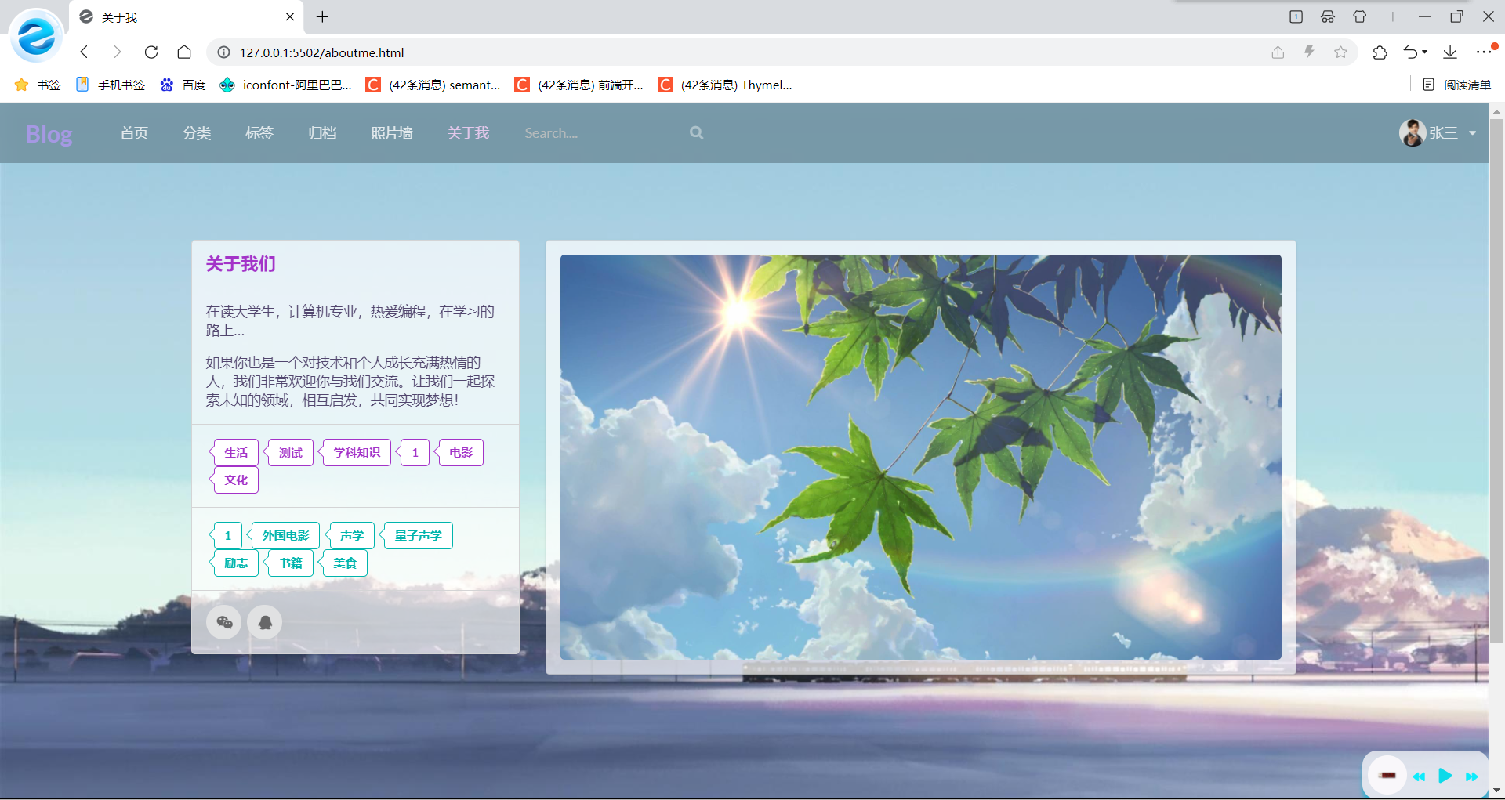
Ⅲ
关于我页面
项目背景
插入标题
请输入您的主要内容，请输入您的主要内容，请输入你的主要内容
迭代过程
请输入您的主要内容，请输入您的主要内容，请输入你的主要内容
页面功能展示
团队成长

Slide 25
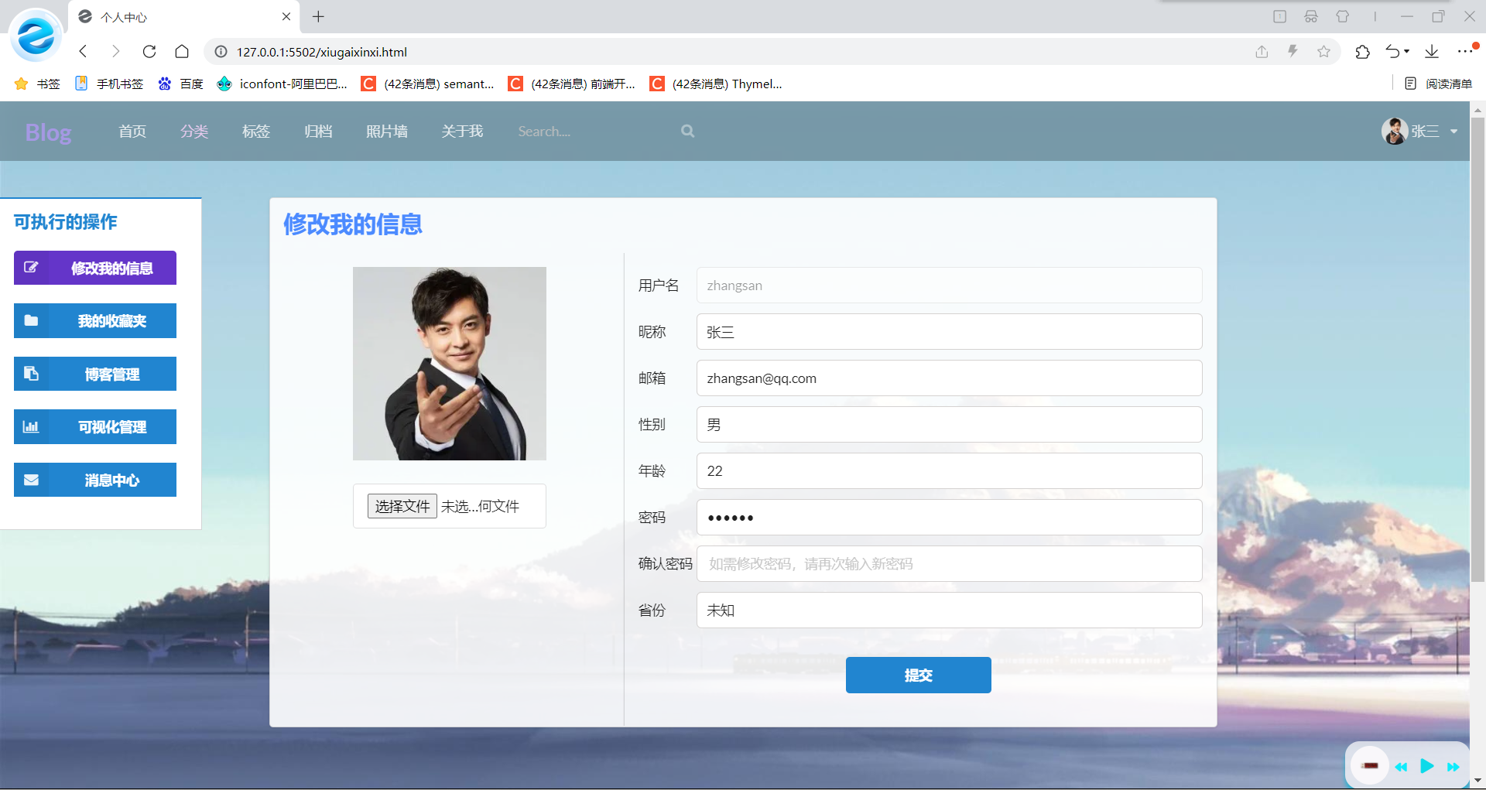
Ⅲ
个人中心页面
项目背景
插入标题
请输入您的主要内容，请输入您的主要内容，请输入你的主要内容
迭代过程
请输入您的主要内容，请输入您的主要内容，请输入你的主要内容
页面功能展示
团队成长

Slide 26
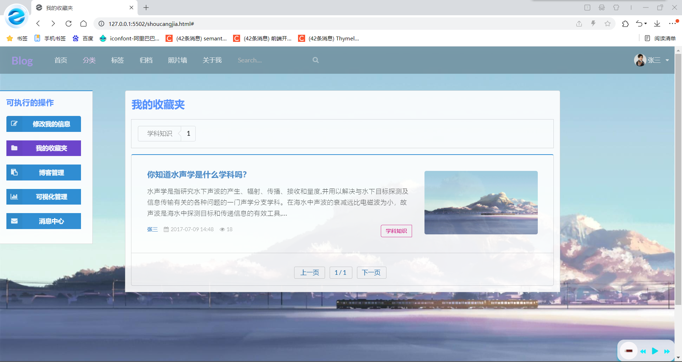
Ⅲ
用户收藏夹页面
项目背景
插入标题
请输入您的主要内容，请输入您的主要内容，请输入你的主要内容
迭代过程
请输入您的主要内容，请输入您的主要内容，请输入你的主要内容
页面功能展示
团队成长

Slide 27
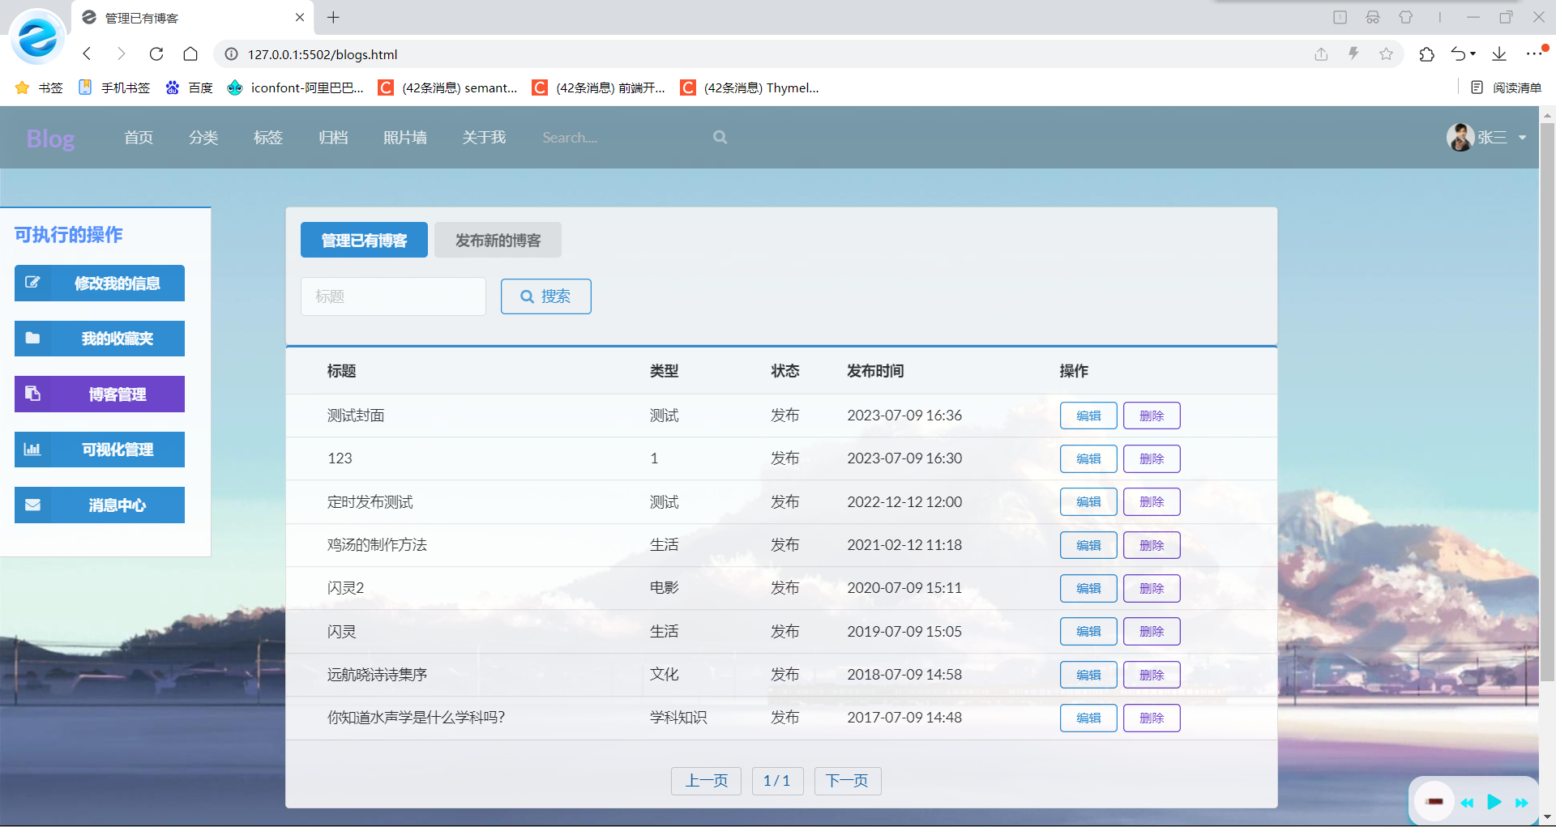
Ⅲ
管理用户博客页面
项目背景
插入标题
请输入您的主要内容，请输入您的主要内容，请输入你的主要内容
迭代过程
请输入您的主要内容，请输入您的主要内容，请输入你的主要内容
页面功能展示
团队成长

Slide 28
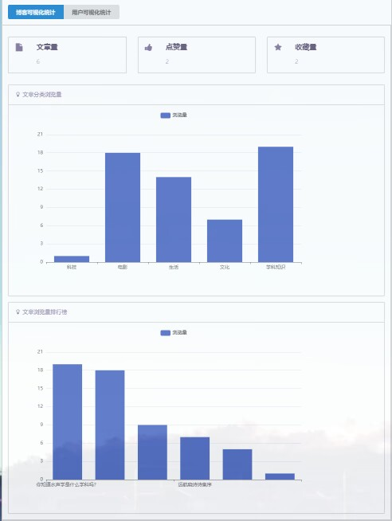
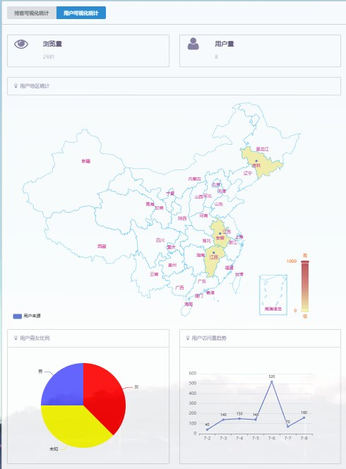
Ⅲ
可视化管理页面
项目背景
插入标题
请输入您的主要内容，请输入您的主要内容，请输入你的主要内容
迭代过程
请输入您的主要内容，请输入您的主要内容，请输入你的主要内容
页面功能展示
团队成长

Slide 29
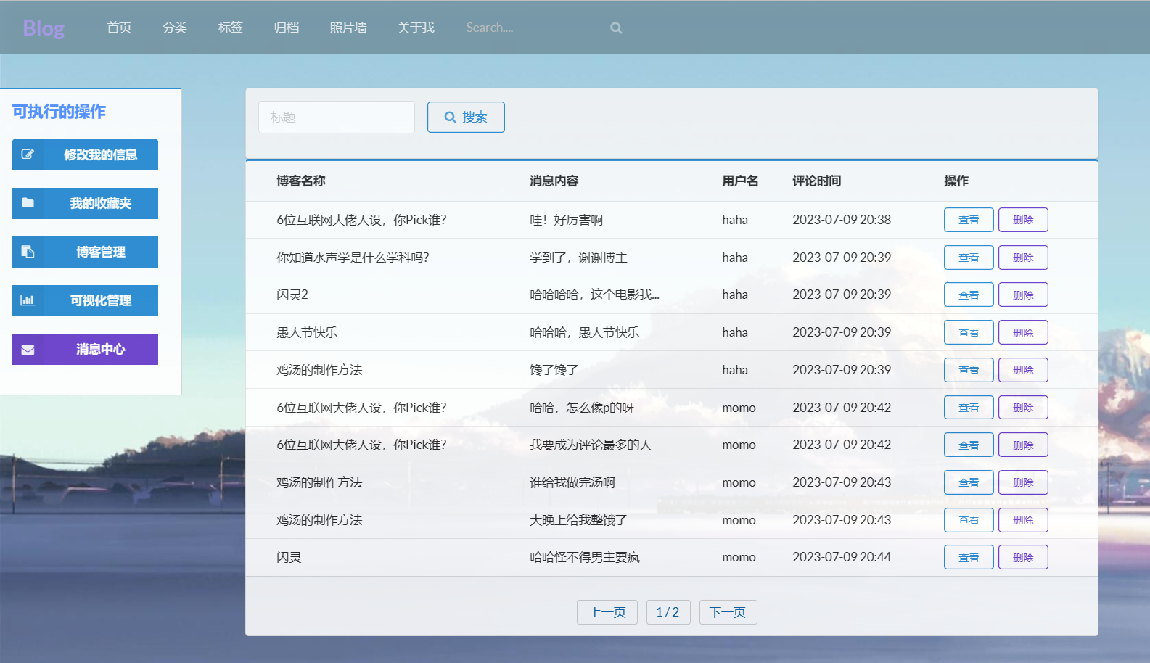
Ⅲ
消息推送页面
项目背景
插入标题
请输入您的主要内容，请输入您的主要内容，请输入你的主要内容
迭代过程
请输入您的主要内容，请输入您的主要内容，请输入你的主要内容
页面功能展示
团队成长

Slide 30
团队成长
沟通
合作
进步

Slide 31



Ⅳ
团队成长
项目背景
召开多次小组会议，把握项目整体方向
在本次项目完成途中，我们一共召开了5次小组会议。在这个过程中，我们的项目任务逐步明晰，在原有框架的基础上一点点增强了对如何完成项目任务细节方面的理解。
迭代过程
页面功能展示
灵活分工，多线程同步进行，完成庞杂任务
经过对项目任务量的分析和项目推进的实际情况，我们在定期确认进度时会针对现阶段需求对组内成员的任务分工进行调整，尽量保证多线程并行，提高效率，在短时间内完成项目。
团队成长
及时交流沟通，通力合作，共同进步
在项目推进过程中，我们遇到了各种各样不在预期内的问题，如前后端进度不统一，传输文件后出现意想不到的错误等。这不仅考验着我们个人解决问题的能力，也同样考验着我们沟通交流的能力。经过本次实训，我们的沟通合作能力也同样得到了提高。

Slide 32
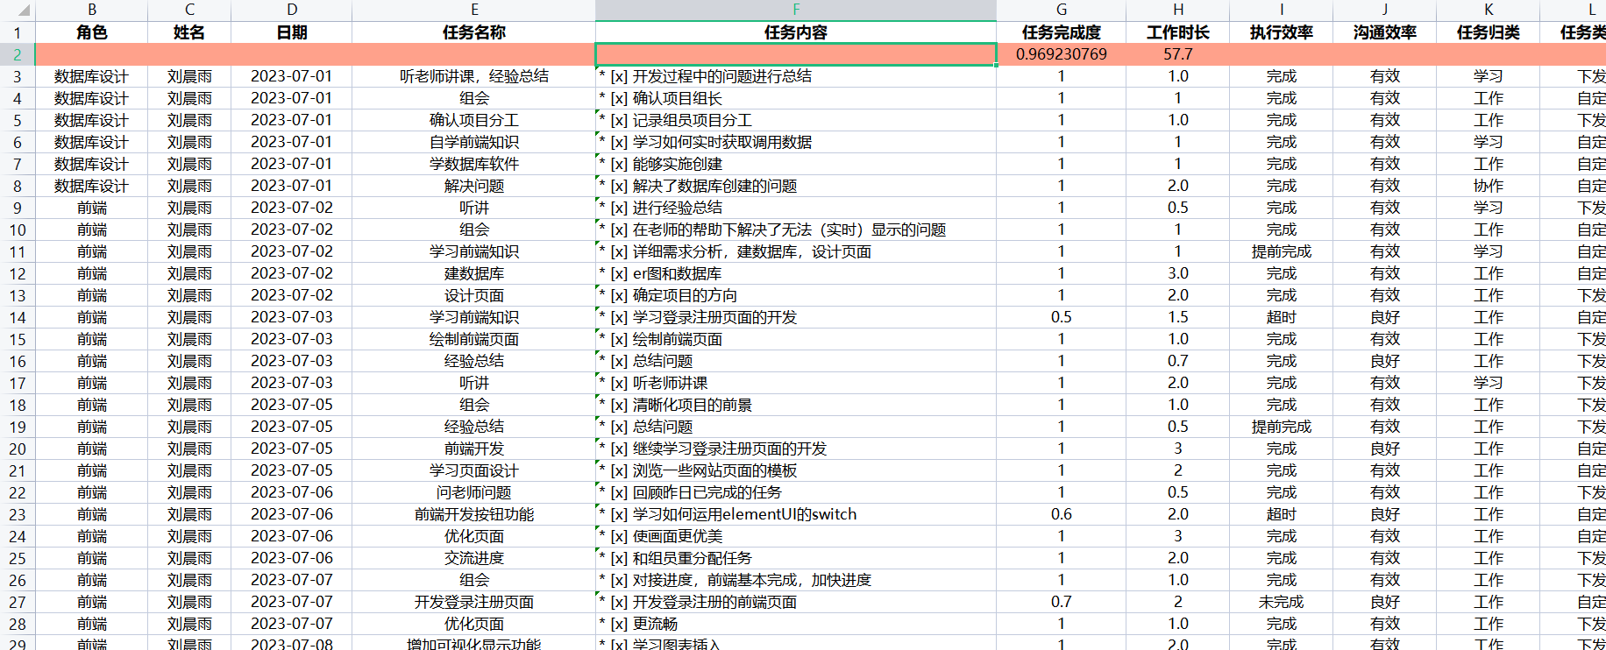
Ⅳ
组员成长——刘晨雨
项目背景
任务完成情况
主要参与数据库的设计与构建，前端页面的设计。
任务已全部完成。
迭代过程
页面功能展示
团队成长
实训收获
学习数据库的设计原理和管理技巧，使我能够有效地组织和操作数据，确保数据的完整性和一致性。我学会了使用SQL语言进行查询和优化，以及简化数据库操作。在开发基于HTML和CSS的前端项目时，我收获了许多宝贵的经验。通过编写HTML结构和使用CSS样式，我学会了创建各种页面布局和设计元素。我掌握了盒模型、选择器和样式规则等基本概念，许多布局技术。这让我能够构建出美观、响应式的网页，并提供良好的用户体验。

Slide 33
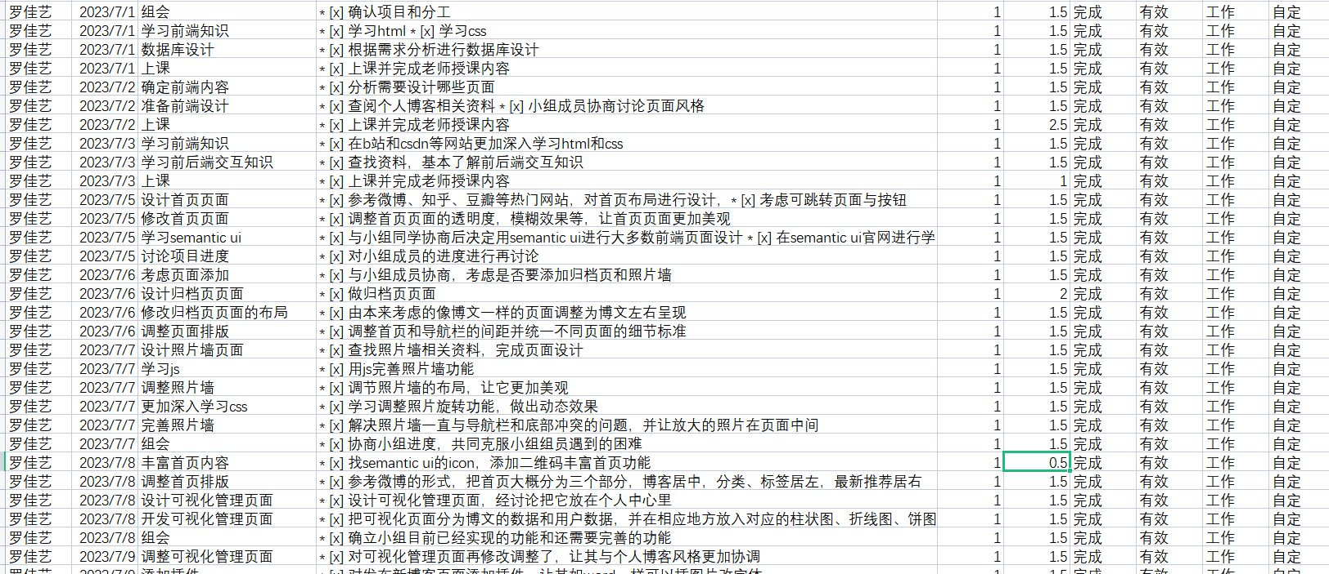
Ⅳ
组员成长——罗佳艺
项目背景
任务完成情况
主要参与前端页面的设计和完善。
任务已全部完成。
迭代过程
页面功能展示
团队成长
实训收获
通过使用HTML和CSS进行前端开发，我深入了解了网页的结构和样式。我学会了通过标准化的HTML和模块化的CSS代码提高了代码的可维护性。我还熟悉了响应式设计和媒体查询，使网页能够适应不同设备和屏幕尺寸。这些技能让我能够创建出适配各种终端的优秀用户界面，使我能够为网页设计出独特的风格，并提供丰富的用户体验。

Slide 34
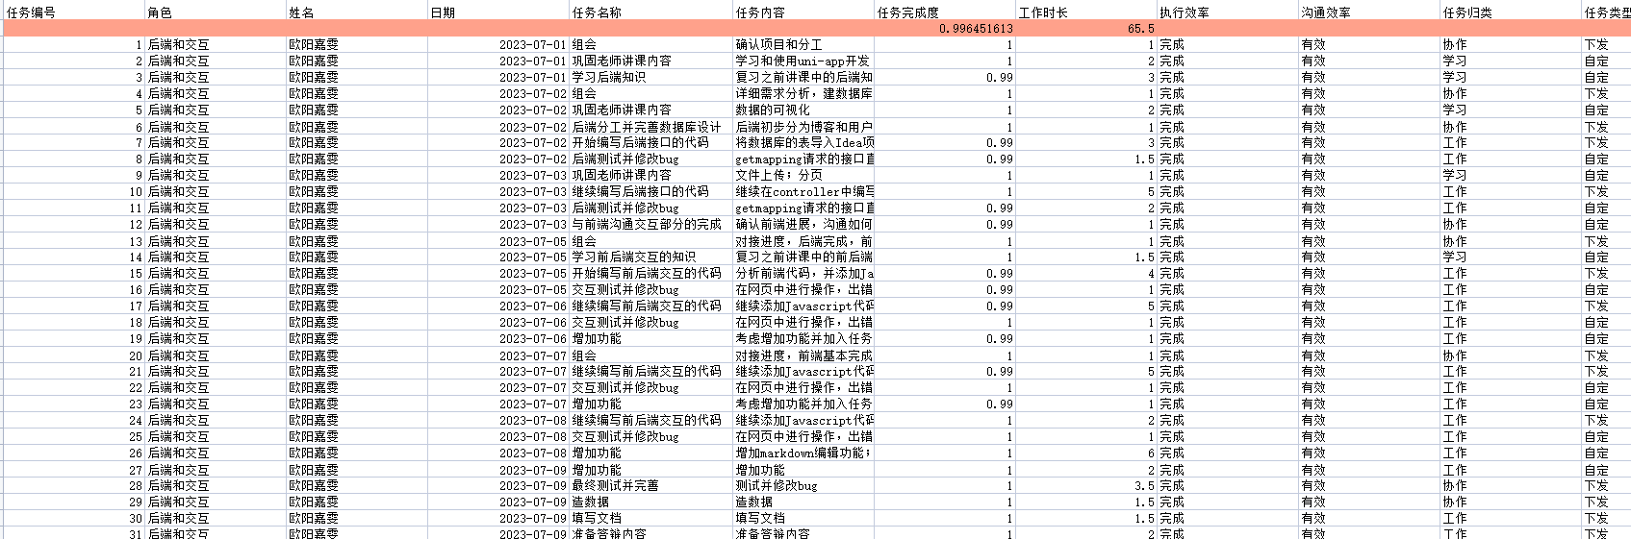
Ⅳ
组员成长——欧阳嘉雯
项目背景
任务完成情况
主要参与了数据库的完善，后端和交互工作。
任务已全部完成。
迭代过程
页面功能展示
团队成长
实训收获
接口设计与开发：后端开发需要设计和实现接口，以便与前端、移动应用程序或其他系统进行通信。我学会了设计清晰、可扩展和易于使用的接口。
团队协作和项目管理：通过与团队合作开发项目，我学会了有效地沟通、合作和管理项目。
持续学习和更新技术：后端开发领域的技术不断发展和演进，因此持续学习和跟进最新的技术趋势非常重要。我意识到要成为一名优秀的后端开发者，需要不断学习新技术、了解新框架，并保持对行业动态的关注。
总的来说，后端学习和开发让我获得了深入的系统架构理解、数据库设计和管理技巧、接口设计和开发经验、安全性和性能优化能力，以及团队协作和项目管理技能。这些知识和经验使我能够构建高质量、可靠和可扩展的后端系统，并在不断变化的技术领域中不断成长和进步。

Slide 35
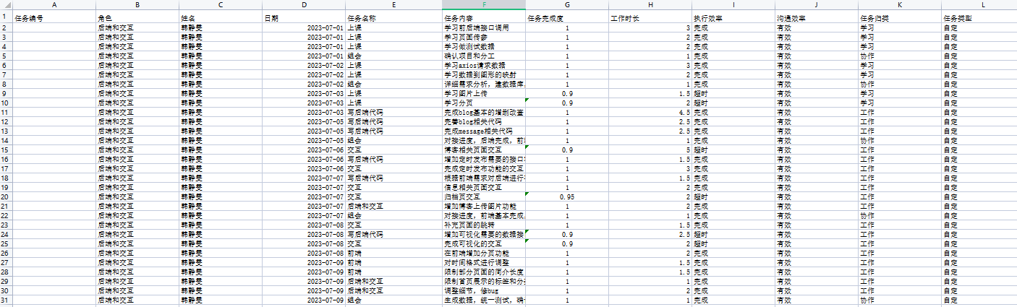
Ⅳ
组员成长——韩静雯
项目背景
任务完成情况
主要参与了数据库的完善，后端和交互工作。
任务已全部完成。
迭代过程
页面功能展示
团队成长
实训收获
通过这半个月的学习和工作，我在前后端开发以及小组合作方面都有了非常大的收获。
后端开发方面，我深入学习了后端开发的核心概念和技术，熟悉了服务器端编程语言以及相关框架和库。掌握了数据库设计和管理的基本原理，熟悉使用关系型数据库MySQL。学会使用API（应用程序接口）来构建和管理后端服务，并能够熟练地调式和纠错。
前端开发方面，掌握了HTML、CSS和JavaScript等前端开发的基础知识，能够构建响应式和用户友好的网页界面。学习使用前端框架比如Vue.js来提高开发效率和用户体验，并熟悉相关工具和生态系统。理解前后端分离的架构，通过API调用和数据交互实现完整的应用程序。
小组合作方面，学会了与团队成员合作，共同制定项目计划和目标，并确保每个人都清楚自己的角色和责任。培养了有效的沟通和协调能力，通过定期会议、线下沟通保持团队的信息流畅和共享。

Slide 36
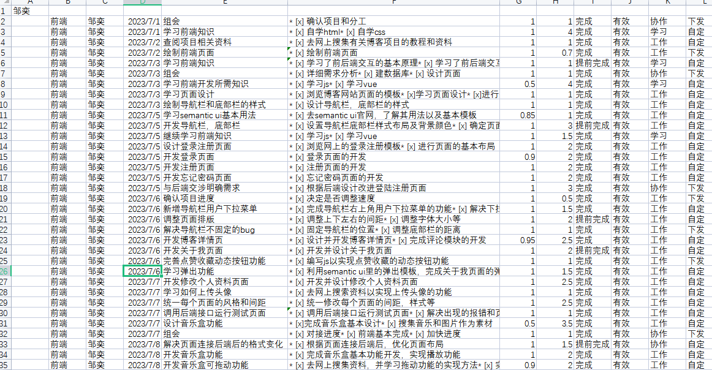
Ⅳ
组员成长——邹奕
项目背景
任务完成情况
主要参与前端页面的设计和完善。
任务已全部完成。
迭代过程
页面功能展示
团队成长
实训收获
通过使用HTML和CSS进行前端开发，我能够将设计师的想法转化为现实。我学会了使用CSS样式表来调整页面的颜色、字体、间距和布局。通过HTML和CSS的结合，我可以创建出用户友好的表单和交互式元素，提供便捷的用户体验。这些技能使我能够与设计师紧密合作，为用户打造出吸引人的界面。我收获了许多宝贵的经验，也学会了如何合作完成一个项目。

Slide 37
我们的项目介绍到此结束
感谢聆听！

